Slide 1

ГУО «Могилевский областной социально-педагогический центр»
Особенности организации групповой профилактической работы с несовершеннолетними по профилактике наркопотребления
Для специалистов учреждений образования по организации работы с подростками и родителями
2021

Slide 2
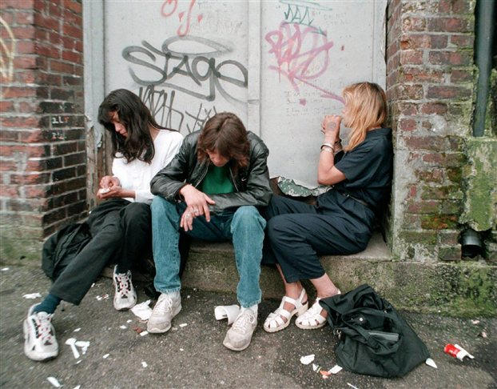
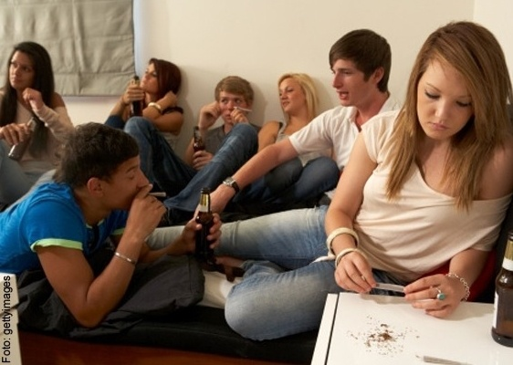

Проблема употребления психоактивных веществ (ПАВ) несовершеннолетними уже давно стала всемирной. Республика Беларусь не стала исключением.

Slide 3
Возможно, наиболее эффективным подходом в лечении расстройств, вызванных злоупотреблением психоактивными веществами, должна быть их профилактика.
ВАЖНО! Не превращать ПРОФИЛАКТИКУ в РЕКЛАМУ ПАВ.

Slide 4
Формы групповой работы:
Дебаты - определяются как прения, обмен мыслями. В основе дебатов - свободное высказывание, обмен мнениями по предложенному тематическому тезису.
Дискуссия - обсуждение спорного вопроса, проблемы. Важной характеристикой дискуссии, отличающей ее от других видов спора, является аргументированность.
Фильмогруппа - это совместный просмотр специально подобранного художественного фильма или видеоролика с последующим его обсуждением.
Практикум - форма работы с несовершеннолетними, смысл которой заключается в моделировании возможных проблем, создании ситуаций выбора, в которых несовершеннолетний должен найти способ решения той или иной социальной проблемы на основе сформированных у него ценностей, нравственных установок и своего социального опыта.

Slide 5
Формы групповой работы с несовершеннолетними:
Проектирование социальной рекламы. В контексте профилактики девиантного поведения несовершеннолетних целесообразной представляется организация такой формы работы с несовершеннолетними, как проектирование социальной рекламы (видео в приложении).
Создание социально значимых коллажей – способ создания новых иллюстраций посредством вырезания картинок и их наклеивания на какую-либо основу. Создание социально значимых рисунков (рисунки в приложении).
Тематическое обсуждение - это форма проведения занятия на заданную тему с использованием дискуссии и направляемого общения. Цель тематического обсуждения: сформировать правильное (адекватное) отношение учащихся к разбираемым вопросам, восполнить имеющиеся пробелы в знаниях, актуализировать имеющуюся информацию, включить в обсуждение всех участников.

Slide 6
Пример
формы работы:
Тематическое обсуждение

Slide 7
Примеры предлагаемых фраз:
Прекратить употреблять наркотики можно в любой момент.
Многие подростки начинают употребление наркотиков «за компанию».
В жизни нужно попробовать все.
Зависимость от наркотиков формируется только после их многократного употребления.

Slide 8
Примеры предлагаемых фраз:
По внешнему виду человека можно определить, употребляет он наркотики или нет.
Чтобы перестать употреблять наркотики, нужно просто уменьшать дозу.
Если не употреблять наркотик через вену, привыкания не возникнет.
Многие популярные люди употребляют наркотики, и у них все хорошо.

Slide 9
Примеры предлагаемых фраз:
Люди начинают употреблять наркотики только от плохой жизни.
Запрет наркотиков в государстве - эффективный способ по борьбе с наркоманией.
Знакомый просит оставить какие-то вещи у тебя дома.
Знакомый просит отвезти какую-то вещь незнакомому тебе человеку.

Slide 10
После тематического обсуждения несовершеннолетним предоставляется дополнительная информация:
Фото/видеоматериалы по вопросам, вызвавшим наибольший интерес;
Предоставляем информацию о возможности обратиться на анонимной основе (бесплатно!!!) к специалистам подросткового наркологического отделения;
Также сообщаем об условиях и последствиях наблюдения/учета в подростковом наркологическом отделении.

Slide 11

СПАСИБО ЗА ВНИМАНИЕ!
УСПЕХОВ!
ЗДОРОВЬЯ!
БЛАГОПОЛУЧИЯ! ВЗАИМОПОНИМАНИЯ!
Отдел профилактики и комплексной реабилитации 80222 74-32-19

